Slide 1
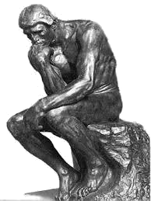

世界遺産巡りの旅
厳島神社 （日本）
ロダン・パソコン・スクール（脳トレクイズ）
写真が5か所変化するので見つけてくださいね！
厳島神社は海上に建ち並ぶ建造物と背景の自然が一体となった景観は人類の創造的才能を表す傑作。
平清盛により寝殿造り様式を取り入れた現存の規模に造営され国宝に。
神をいきまつる島の背景にそびえる弥山（みせん）は御体山であるため、手つかずの原始林が残っている。
13世紀には度々の大火に見舞われ又近年1945（昭和25年）豪雨のため山津波により大破、1991（平成３年）
9月には台風により殆どの建造物が被害を受けたが1993（平成5年）に現存の姿に戻った。
平安、鎌倉時代の建築様式を忠実に再建し、今に至っている事などが評価され1996 (平成8年）世界文化遺産に登録された。
クリックして問題へ進んでください。

Slide 2
１
２
３

Slide 3
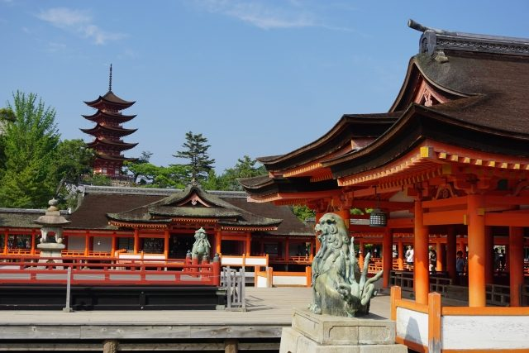




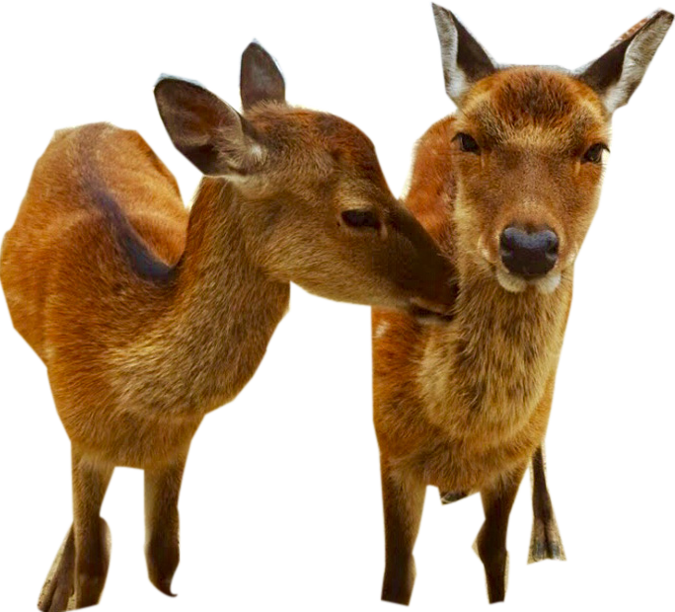
越天楽の音楽を聴きながら5つの変化が分りましたか
クリックすると次の画面に進みます

Slide 4
終 わ り
厳島神社の観光はいかがでしたか？
ロダン・パソコン・スクール
現れた変化は5つです、全部わかりましたか？
分からなかった人は分かるまでチャレンジしてね！！
再チャレンジはＥＳＣキーを押してください
次いで「スライドショー」「最初から」をクリックしてください。

